Slide 1
Techniques de gestion de projets
Rendu de la semaine PPE - les 5 projets du cours 306
De Sousa Nunes Alessandro - CFC 3
Formateur référent : Morrad
Octobre 2026

Slide 2
Introduction
Ma démarche
La consigne demandait de choisir un projet. J'ai réalisé les 5, car je les trouvais trop courts pour une semaine de PPE.
Chaque projet est fait dans les outils qu'on utilise en entreprise : Excel (calculs, planning, suivi), Word (documents), PowerPoint (schémas).
Les calculs (dates, marges, coûts, scores) sont faits par formules : si une donnée change, tout se met à jour.
Tout le rendu est versionné dans un dépôt GitHub privé.
Formateur absent : parties simulées
Projet 1 : réponses à l'entretien de recueil des besoins
Projet 3 : choix du scénario de risques
Projet 4 : sprint simulé (demandé par la consigne)
Projet 5 : chiffres de la semaine, aléa et comité de pilotage
Toujours signalé dans les documents. Aucune validation du formateur n'a été inventée.
Techniques de gestion de projets (306) | De Sousa Nunes Alessandro - CFC 3
2 / 12

Slide 3
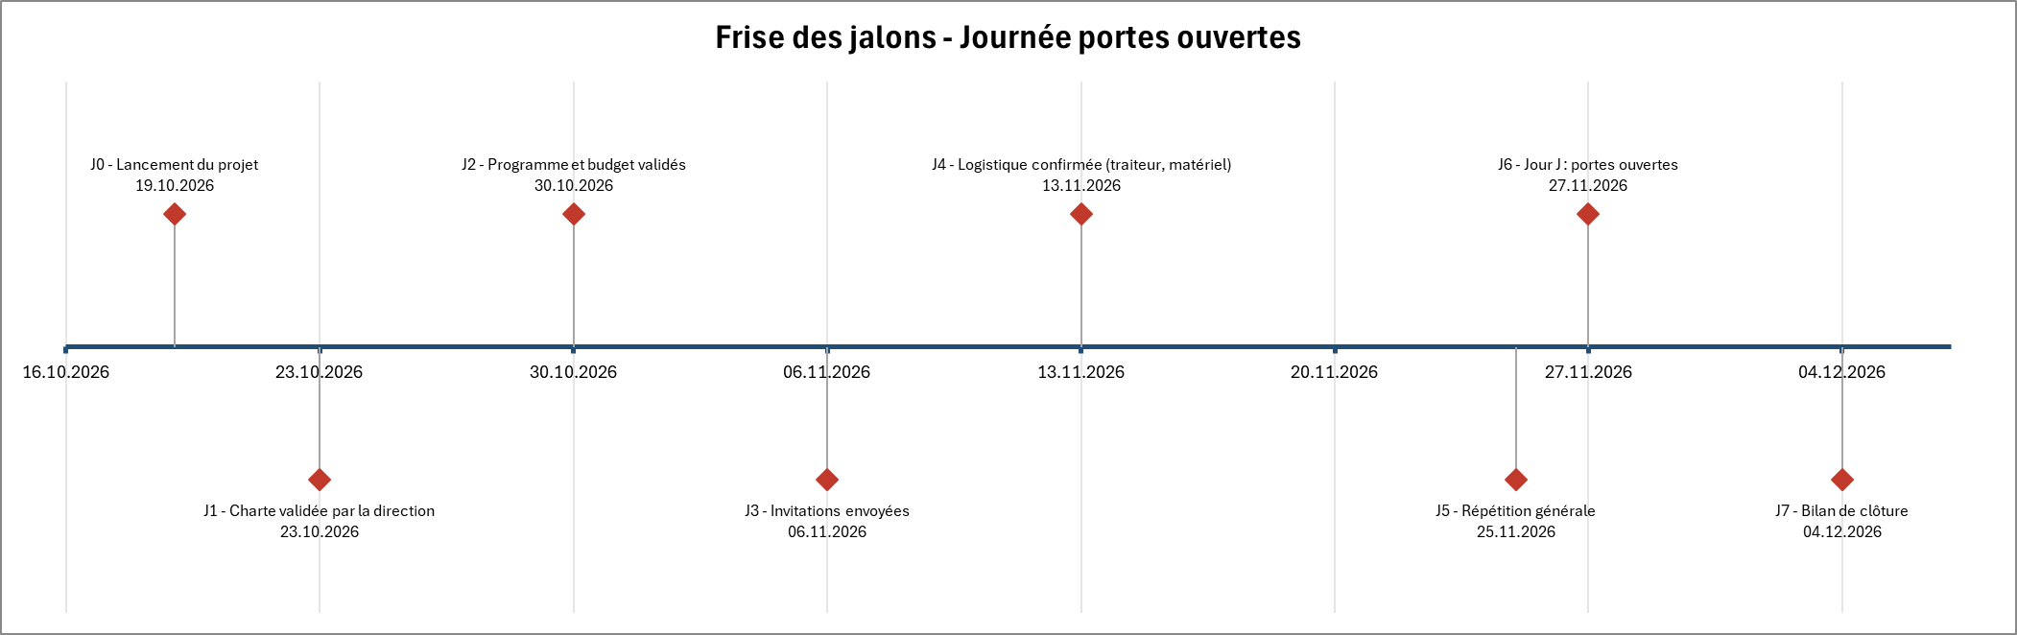
Projet 1 - Charte et découpage
Charte : journée portes ouvertes
PME de 20 personnes, événement dans 6 semaines.
Objectifs mesurables : 80 visiteurs, une démo par service, 70 % de satisfaits, budget de CHF 5'000.
Périmètre clair : ce qui est inclus et ce qui est exclu (salle externe, publicité payante...).
6 parties prenantes avec leur rôle et leurs attentes.
8 jalons, du lancement (19.10) au bilan (04.12).
Techniques de gestion de projets (306) | De Sousa Nunes Alessandro - CFC 3
3 / 12

Slide 4
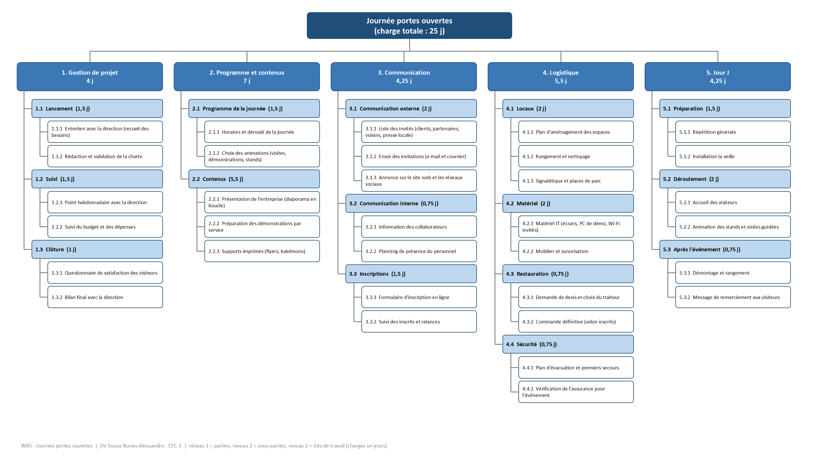
Projet 1 - Charte et découpage
Découpage du projet (WBS)
Techniques de gestion de projets (306) | De Sousa Nunes Alessandro - CFC 3
4 / 12

Slide 5
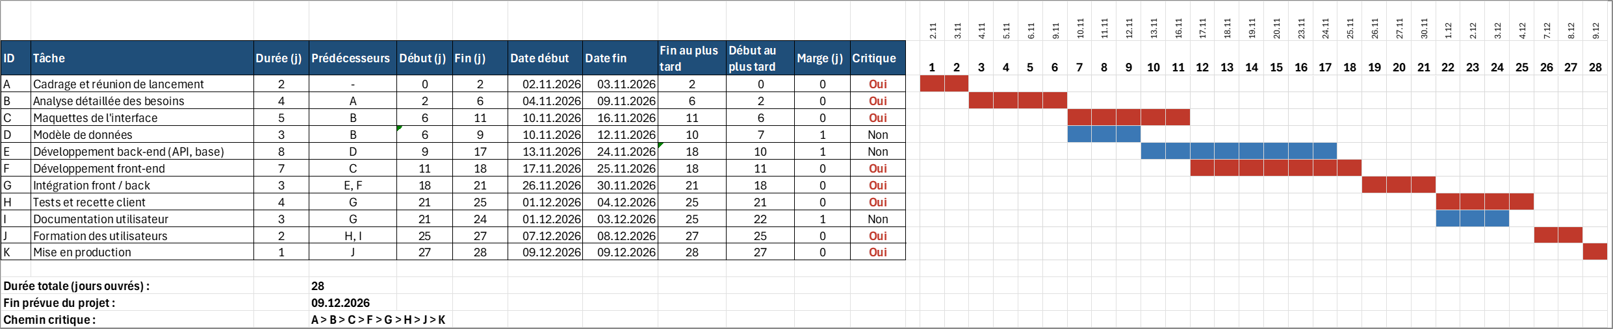
Projet 2 - Cahier des charges et Gantt
Planning Gantt et chemin critique
Outil web de réservation de salles pour une fiduciaire : 11 tâches, 28 jours ouvrés, du 02.11 au 09.12.2026.
Chemin critique A > B > C > F > G > H > J > K (branche interface) : un jour de retard sur ces tâches = un jour de retard sur le projet.
Techniques de gestion de projets (306) | De Sousa Nunes Alessandro - CFC 3
5 / 12

Slide 6
Projet 2 - Cahier des charges et Gantt
Vérification du planning
Test | Modification | Résultat | Conclusion
Contrôle | Aucune | 28 jours | Somme du chemin critique = durée du projet
Test 1 | Tâche D : 3 j -> 5 j | 29 jours, fin 10.12 | D et E deviennent critiques (marge de 1 j dépassée)
Test 2 | Tâche F : 7 j -> 9 j | 30 jours, fin 11.12 | Plus aucune réserve avant la date limite du client
Les tests ont été faits directement dans le fichier Excel, avec captures à l'appui.
Point d'attention : la validation des maquettes (tâche C) dépend du client. Je propose de fixer la date de validation dès le lancement.
Techniques de gestion de projets (306) | De Sousa Nunes Alessandro - CFC 3
6 / 12

Slide 7
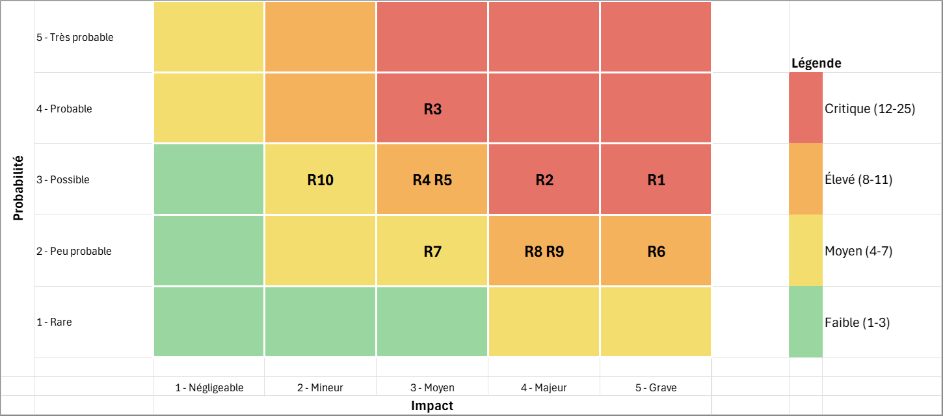
Projet 3 - Gestion des risques
Analyse des risques : migration de la messagerie
10 risques : 6 techniques, 2 organisationnels, 2 humains.
Score = probabilité x impact. Matrice remplie automatiquement depuis le registre.
R1 - Perte de courriels (15) : sauvegarde, migration pilote, contrôle avant/après.
R2 - Coupure au basculement (12) : bascule le vendredi soir, TTL abaissé, retour arrière prêt.
R3 - Utilisateurs perdus (12) : formation courte, guide d'une page, référents.
Après les plans, les 3 risques passent au niveau moyen.
Techniques de gestion de projets (306) | De Sousa Nunes Alessandro - CFC 3
7 / 12

Slide 8
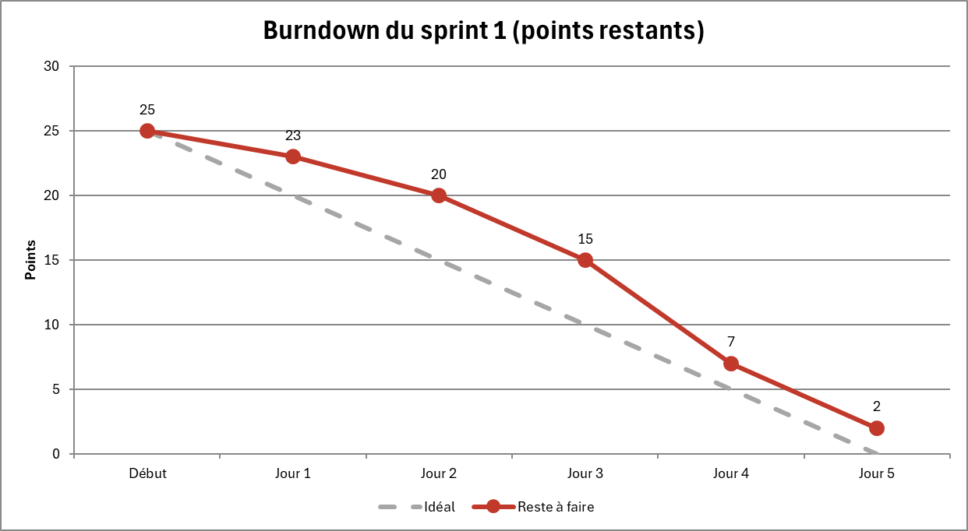
Projet 4 - Sprint Scrum simulé
Sprint Scrum : rappels d'échéance
10 user stories avec critères d'acceptation, priorisées (MoSCoW) et estimées en points.
Capacité : 3 développeurs x 5 jours. Engagement : 25 points (US-01 à US-08).
Definition of Done : revue de code, tests, déploiement de test, acceptation du PO.
Résultat : 23 points livrés sur 25. US-08 non terminée, remise dans le backlog.
Techniques de gestion de projets (306) | De Sousa Nunes Alessandro - CFC 3
8 / 12

Slide 9
Projet 4 - Sprint Scrum simulé
Revue et rétrospective
Revue de sprint
Rétrospective : actions
Objectif du sprint atteint : rappels dans l'application et par e-mail.
Démo : tâche avec échéance, notification, e-mail, préférences, tâche en retard.
Retour utilisateurs : choisir l'heure du rappel -> nouvelle story.
Vélocité : 23 points (92 %).
Lister les dépendances externes (accès, comptes) dès le planning.
Commencer par les grosses stories, maximum 2 en cours par développeur.
Ne plus commencer une story qui ne peut pas être finie avant la fin du sprint.
Techniques de gestion de projets (306) | De Sousa Nunes Alessandro - CFC 3
9 / 12

Slide 10
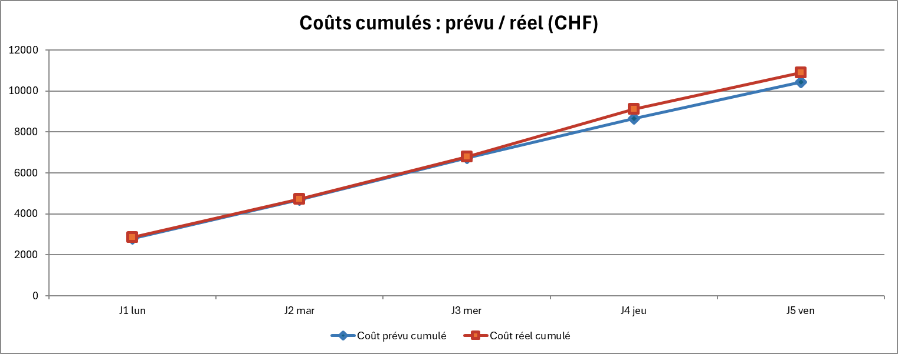
Projet 5 - Pilotage complet
Pilotage : wiki interne en 5 jours
Budget de CHF 11'484 : heures x tarif de chaque rôle, plus une réserve de 10 %.
Suivi chaque soir dans un tableau de bord Excel : écart de coût et statut calculés automatiquement.
Deux comités de pilotage (J2 et J4) avec un rapport d'avancement.
Résultat (simulé) : livré le J5, CHF 10'905, soit +465 pris sur la réserve.
Techniques de gestion de projets (306) | De Sousa Nunes Alessandro - CFC 3
10 / 12

Slide 11
Projet 5 - Pilotage complet
Gestion de l'aléa
J3 : l'administrateur système est malade (aléa simulé)
Option | Délai | Coût | Qualité
A - Tout décaler d'un jour | Fin le J6 | ~ +1'800 | Inchangée
B - Le dév reprend les droits, l'admin finit le J4 (retenue) | Fin le J5 | +420 | Inchangée
C - Comptes locaux au lieu des comptes d'entreprise | Fin le J5 | -400 | Dégradée
Option B : la seule qui garde la date de fin et la qualité. Le surcoût reste dans la réserve.
Décision prise en moins d'une heure grâce au tableau de bord et à la réserve préparés à l'avance.
Techniques de gestion de projets (306) | De Sousa Nunes Alessandro - CFC 3
11 / 12

Slide 12
Conclusion
Ce que j'ai appris
Un planning n'est utile que si on sait ce qui est critique : le chemin critique montre où un retard coûte vraiment.
Des formules plutôt que des chiffres tapés à la main : on peut tester des scénarios et vérifier ses calculs.
Les risques humains (absence, disponibilité) sont souvent sous-estimés : il faut prévoir des binômes et de la marge.
Scrum : un objectif de sprint clair et une Definition of Done évitent les stories « presque finies ».
Un bon suivi sert à décider vite, pas seulement à constater les problèmes.
Techniques de gestion de projets (306) | De Sousa Nunes Alessandro - CFC 3
12 / 12

